Slide 1
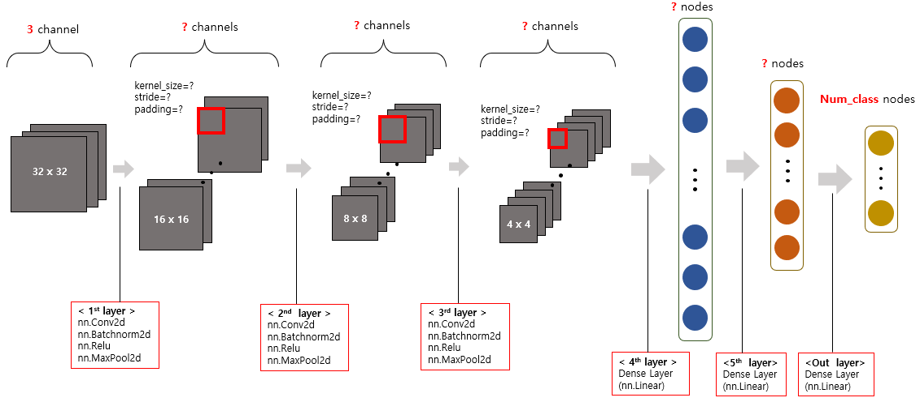
HW2 : CIFAR10 Classifier with CNN
CNN 을 통한 CIFAR10 Dataset Classifier Model 만들기
Model Structure : 아래 조건을 만족하는 5-layer Model 을 Pytorch 로 작성
? 부분은 에러가 나지 않는 선에서 자유롭게 설정
Dense layer의 activation function은 자유

Slide 2
HW2 : CIFAR10 Classifier with CNN
제한조건
Layer의 개수는 앞 장의 그림과 동일하게 설정 (3개의 Convolutional layer와 3개의 Dense layer)
Max-pooling layer의 kernel size 는 2 x 2로 구성
Optimizer : Adam Optimizer 사용
Test dataset 에 대한 accuracy 가 65% 이상이 되도록 Training
Epoch, Learning rate, Batch size, weight initialization 등의 hyperparameter 는 각자 tuning → 보고서에 자세히 작성바람

Slide 3
HW2 : CIFAR10 Classifier with CNN
제출 기한
11/19 (일) 자정
사이버 캠퍼스 과제란을 통해 제출 (Late의 경우, 하루 당 총점 10점에서 2점씩 감점)
제출 형태 : HW2_학번.zip [압축 필수]
1. Train python file : train.py (colab으로 작성한 경우 train.ipynb도 함께 제출)
Google Colab으로 작성시 ‘파일‘ -> ‘.py 다운로드’로 변환하여 제출 + ipynb파일도 함께 제출
2. Saved Model : model.pth
학습된 Model을 .pth 형식으로 저장
3. Test Python file : test.py
2번의 model.pth를 통해 학습된 model의 parameter를 불러와 train dataset 에 대한 성능 확인
Model 저장, 불러오기 [참고링크] : https://pytorch.org/tutorials/beginner/saving_loading_models.html
4. Report : HW2_학번_이름.pdf
Learning Curve (Error 감소 그래프) 포함
각 Layer를 통과한 시점에서의 output의 shape(size)를 포함
Accuracy를 올리기 위한 본인의 방법 설명

